Slide 1
Bài 21: LUYỆN TẬP CHUNG
(tiết 1)
Luyện tập – trang 80

Slide 2

YÊU CẦU CẦN ĐẠT
1
Củng cố phép cộng (có nhớ) số có hai chữ số với số có một hoặc hai chữ số.
2
Vận dụng vào giải các bài toán thực tế.

Slide 3




Đặt tính rồi tính
1.
45 + 6
81 + 9
26 + 66
45
6
51
81
9
90
26
66
92
+
+
+

Slide 4
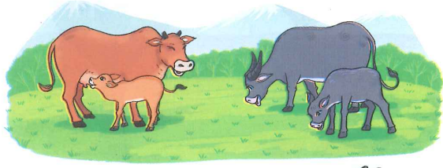
2. Con bê cân nặng 47 kg. Con nghé nặng hơn con bê 18 kg. Hỏi con nghé cân nặng bao nhiêu ki-lô-gam?
Tóm tắt:
Bê : 47 kg
Nghé nặng hơn bê: 18 kg
Nghé : ... kg?
Bài giải
Con nghé cân nặng số ki-lô-gam là:
47 + 18 = 65 (kg)
Đáp số: 65kg

Slide 5
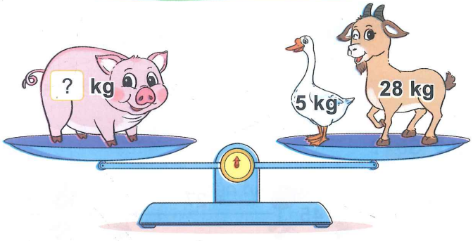


Con lợn cân nặng bao nhiêu ki-lô-gam ?
3.
33kg
33kg
Con lợn cân nặng: 28 + 5 = 33 (kg)

Slide 6
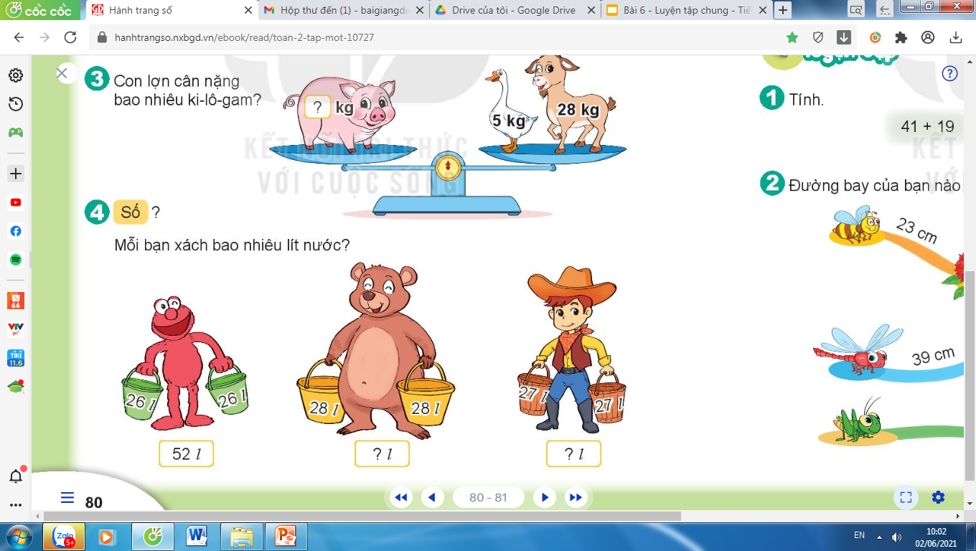
Mỗi bạn xách được bao nhiêu lít nước?
4. Số?
? l
56 l
54 l
52l
? l
Sắp xếp số lít nước theo thứ tự tăng dần
52l, 54l, 56l
Bản quyền : FB Đặng Nhật Linh- https://www.facebook.com/nhat.linh.3557440

Slide 7
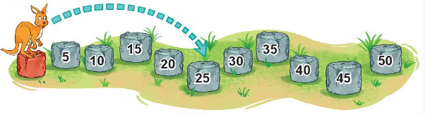

5. Số?
Chuột túi tham gia một cuộc thi nhảy xa. Lần thứ nhất, từ tảng đá màu đỏ, chuột túi nhảy qua 4 tảng đá và được 25 điểm (như hình vẽ). Lần thứ hai, từ tảng đá màu đỏ, chuột túi nhảy qua 6 tảng đá.
a) Lần thứ hai, chuột túi được điểm
35
?
b) Cả hai lần nhảy, chuột túi được điểm
?
60
Bản quyền : FB Đặng Nhật Linh- https://www.facebook.com/nhat.linh.3557440

Slide 8
YÊU CẦU CẦN ĐẠT
1
Củng cố phép cộng (có nhớ) số có hai chữ số với số có một hoặc hai chữ số.
2
Vận dụng vào giải các bài toán thực tế.

Slide 9





CHÀO TẠM BIỆT CÁC CON!
Bản quyền : FB Đặng Nhật Linh- https://www.facebook.com/nhat.linh.3557440

